Slide 1
자율주행자동차 세미나 (24학년도 1학기)
강의 자료 1
COMP D&A

Slide 2

수업 내용
Python 프로그래밍 환경 구축
1) 개발 도구 설치
2) IDLE shell 학습
Python 문법 실습

Slide 3
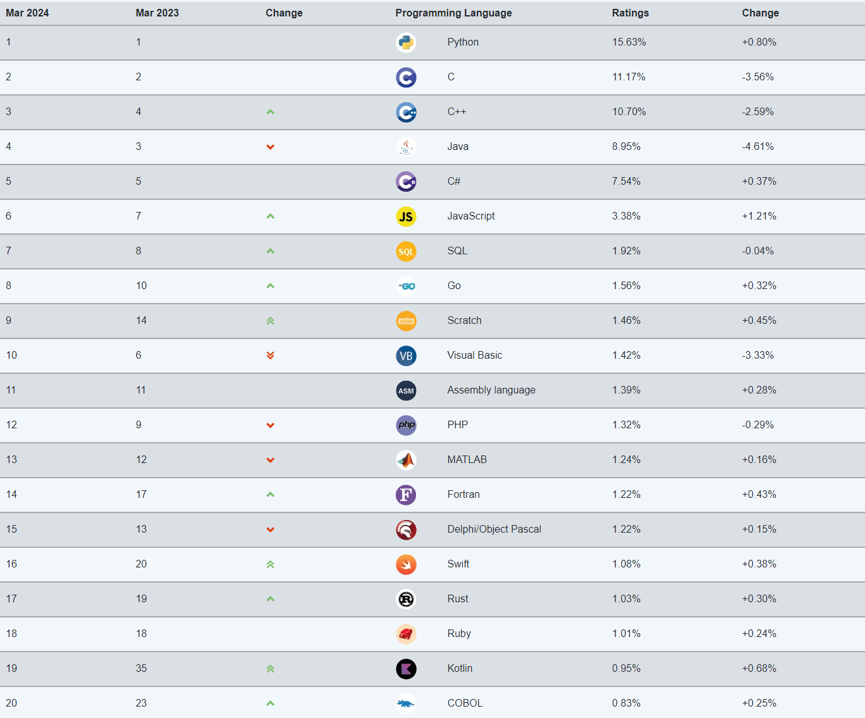
프로그래밍 언어 종류

Slide 4
Python
컴파일 과정 없이 인터프리터(Interpreter, 해석기)가 소스 코드를 한 줄씩 읽어 들여 곧바로 실행하는 스크립트 언어
동적 자료형(dynamic typing)을 제공
◼ 변수를 선언하지 않고 사용 int a 하지 않아도 됌 자동으로 자료형 지정
여러 플랫폼에서 사용되는 다양한 영역에 활용 (ex. 리눅스, 유닉스, 윈도우 등 대부분의 운영체제에서 사용)

Slide 5
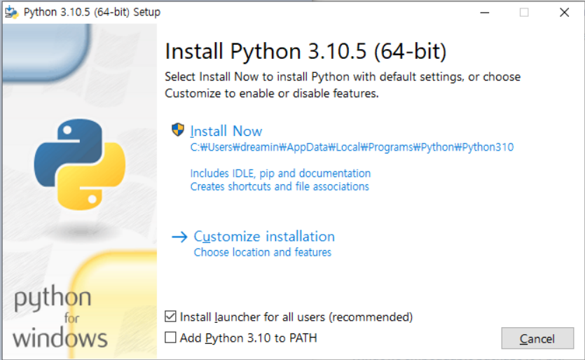
Python 설치
Python 설치
https://www.python.org/downloads/release/python-3105/ 다운로드 및 설치
꼭 체크 해줘야 함!! 안 그러면 환경 변수 설정 직접 해줘야 됌

Slide 6
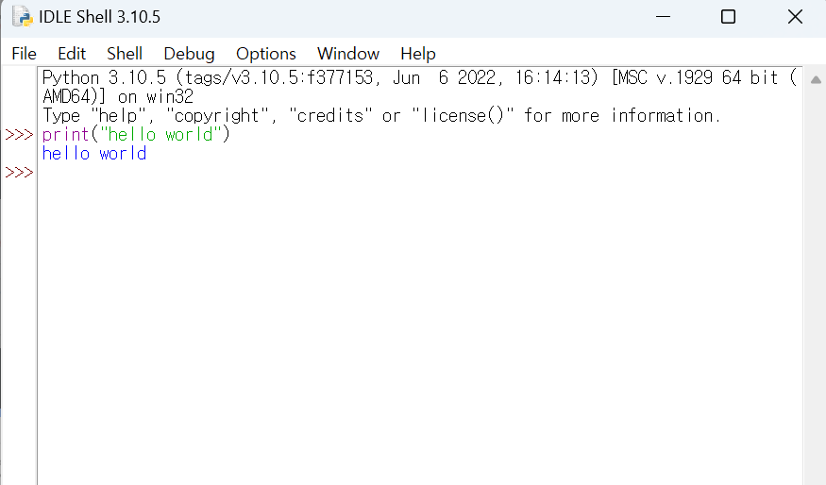
Python 실습
“Hello World”을 print 함수를 사용하여 화면에 출력
IDLE shell(쉘)로 먼저 출력해보기
IDLE란? Integrated Development and Learning Environment의 약자로, 통합 개발 및 학습 환경을 의미

Slide 7
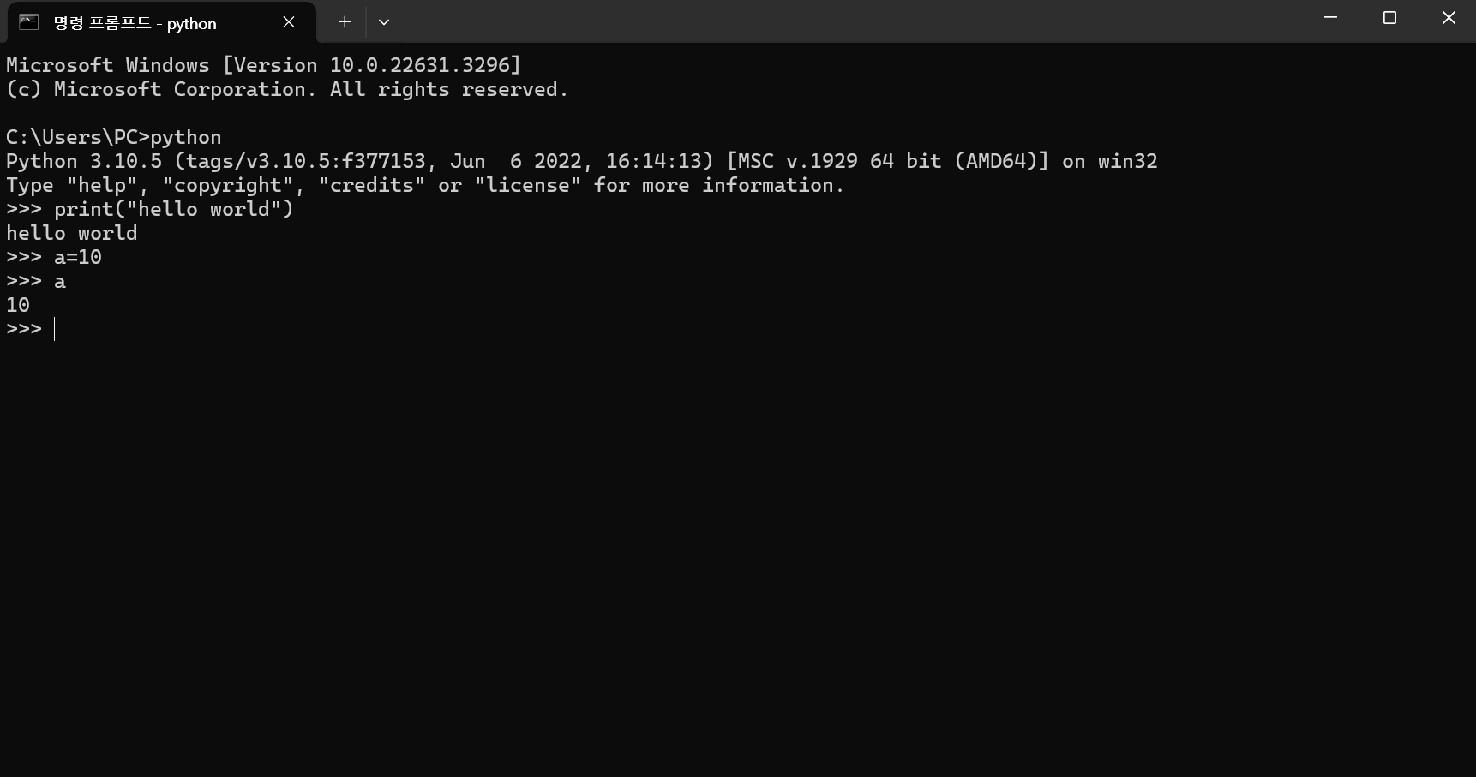
Python 실습
“Hello World”을 print 함수를 사용하여 cmd 화면에 출력
CMD 수행
(윈도우 왼쪽 아래 찾기 창에서 “cmd” 입력후 엔터)

Slide 8
쉘(shell) 모드 vs. 스크립트(script) 모드
쉘 (shell) 모드:
간단한 계산 결과나 간단한 프로그램의 작동 여부를 확인
Ex) print(“Hello world”), a=10 선언 후 a 출력
* 저장이 불가함!
스크립트 (Scirpt) 모드:
개발자가 작성하는 프로그램을 저장, 업로드 가능
* .py로 저장하여 관리하고 다른 프로그램에서 재사용 가능!

Slide 9
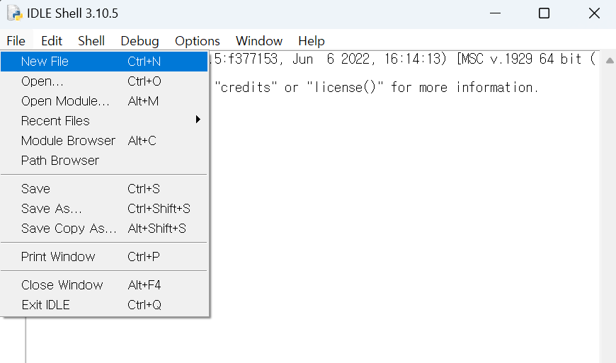
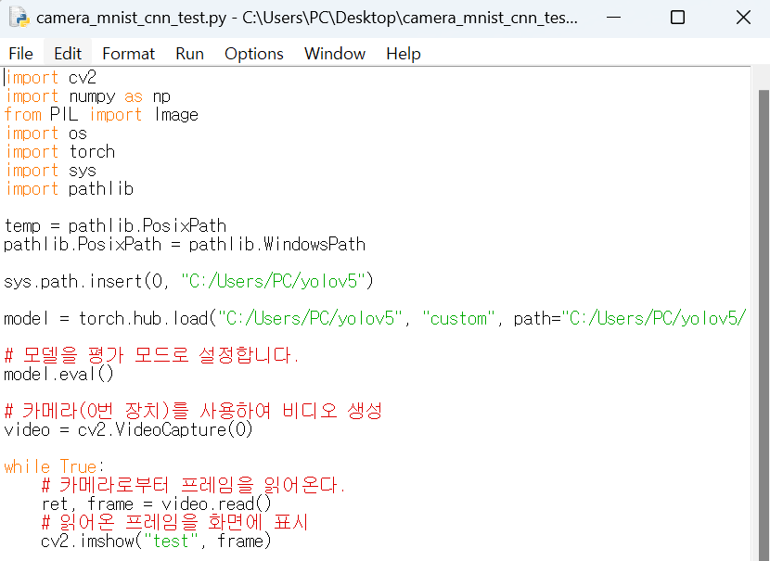
스크립트 모드
IDLE 화면에서 File을 선택하고 New File을 클릭
아래 사진처럼 프로그램을 작성하고 저장할 수 있는 .py파일 생성 가능

Slide 10
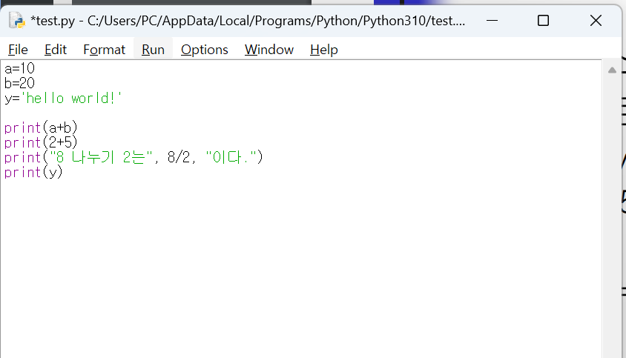
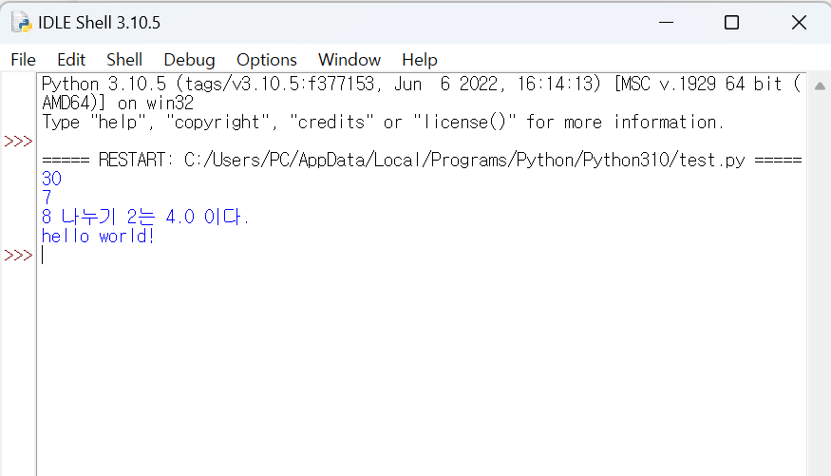
Python 스크립트 실습
옆의 사진과 같이 프로그램을 작성한 후, test.py로 저장해보자.
(C언어와 달리 변수 선언 시 자료형을 명시하지 않아도 됨.)
* 할당되는 값에 따라 자료형이 동적으로 결정됨
변수의 자료형을 알아내는 방법 => type(a)
Run 메뉴의 Run Module 클릭
* 프로그램이 저장되어 있지 않으면 저장하라는 메시지 출력

Slide 11
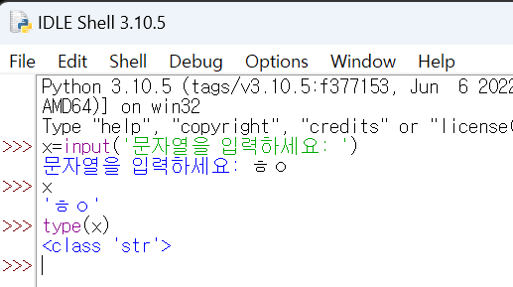
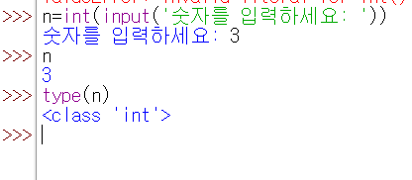
Python 문법
변수에 입력 받기 – input()
input() 함수를 사용하면 입력한 ‘문자열’이 그대로 출력됨 문자열을 받는 것이므로 자료형 (class)는 ‘str’. 숫자도 받을 수는 있긴 함
입력 값 정수로 변환하기
a = int(input('숫자를 입력하세요: ‘)) // 실수는 float() 사용!

Slide 12
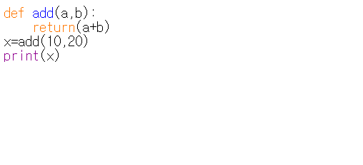
Python 문법
함수 정의 (반환 값 자료형을 따로 명시하지 않음)
def 함수이름(인자1, 인자2):
코드 * 들여쓰기 조심!

Slide 13
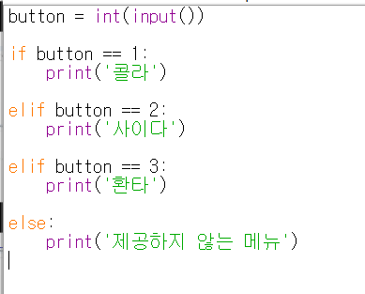
Python 문법
조건문
if elif else 문 사용
if 조건식:
코드1
elif 조건식:
코드2
else
코드3

Slide 14
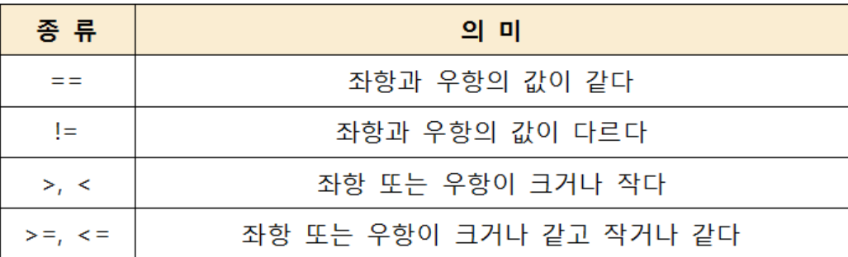
Python 문법
비교 연산자는 연산의 결과가 True 또는 False로 리턴 된다. True는 연산 결과가 참일 경우, False는 연산 결과가 거짓일 경우를 의미한다고 알아두면 된다.
(C언어와 같음) ex) >>> 1 == 1.0 True

Slide 15
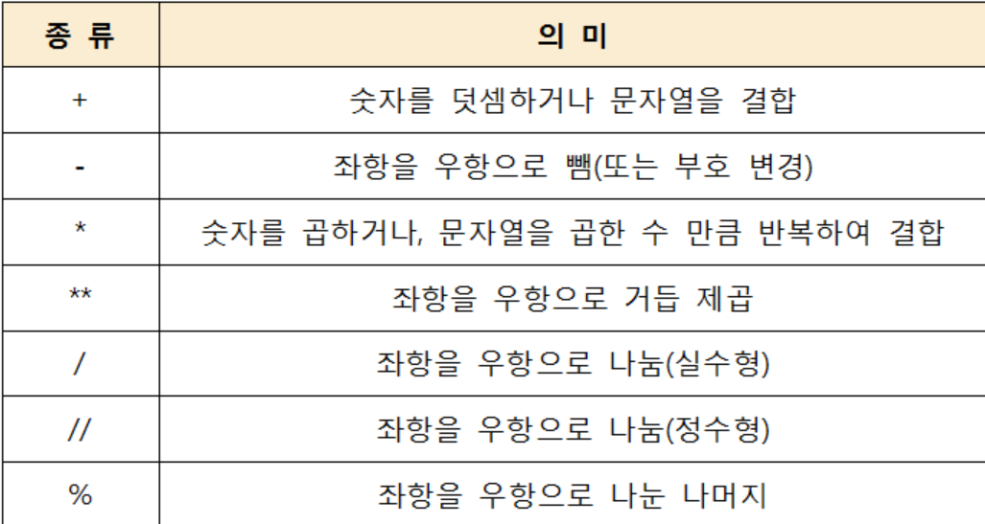
Python 문법 – 산술 연산자

Slide 16
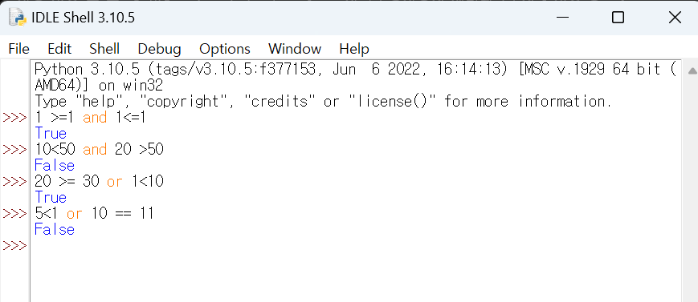
Python 문법
논리 연산자
And or not (C언어와 다름!)
ex) a and b, a or b, not a

Slide 17
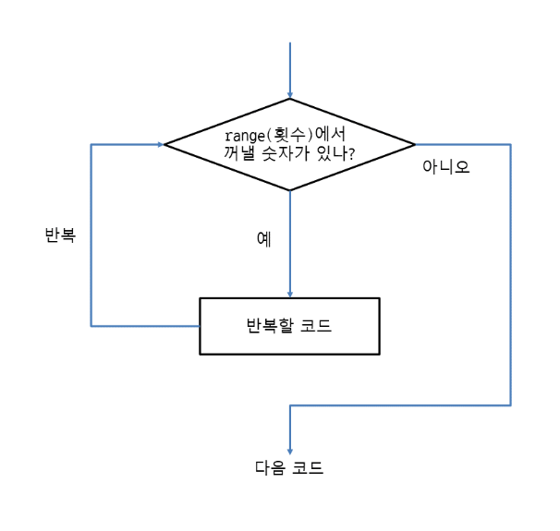
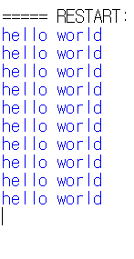

Python 문법 - 반복문
For 문 사용
형태 – for 변수 in range(반복 횟수):
반복할 코드

Slide 18
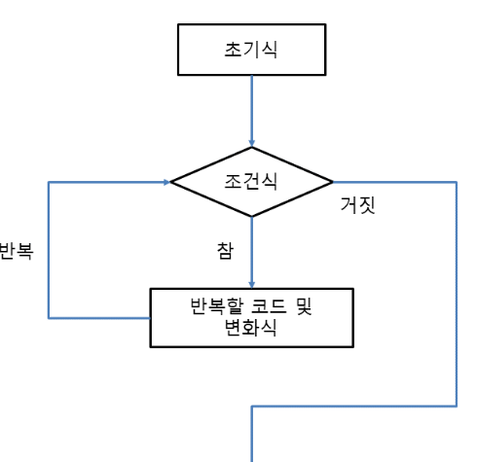
Python 문법 - 반복문
While문 사용
i = 0; # 초기식
While i < 10: # while 조건식
print(‘hello world!’) # 반복할 코드
i = i + 1 # 변화식

Slide 19
Python 언어 문법 소개
◼ 파이썬 코드를 작성하면서 input, print 등의 내장 함수(builtin function)를 주로 사용했는데, 내장 함수만으로는 할 수 있는 것이 별로 없음.
◼ 좀 더 복잡한 프로그램을 만들려면 모듈과 패키지를 사용해야 함
◼ 모듈(module)은 각종 변수, 함수, 클래스를 담고 있는 스크립트 파일이고, 패키지(package)는 여러 모듈을 묶은 것임
◼ 파이썬을 설치할 때 다양한 모듈과 패키지가 기본으로 설치됨. 만약 기본 모듈과 패키지로 부족하다면 다른 사람이 만든 모듈과 패키지를 설치해서 쓸 수 있음
◼ 모듈: 특정 기능을 .py 파일 단위로 작성한 것
◼ 패키지: 특정 기능과 관련된 여러 모듈을 묶은 것임. 패키지는 모듈에 네임스페이스(namespace, 이름공간)를 제공
◼ 파이썬 표준 라이브러리: Python에 기본으로 설치된 모듈과 패키지, 내장 함수를 묶어서 파이썬 표준 라이브러리(Python Standard Library, PSL)라 호칭

Slide 20
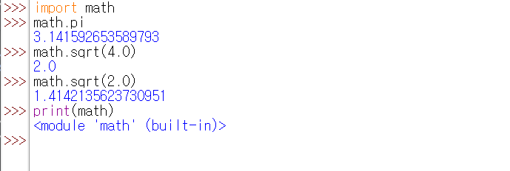
Python 언어 문법 소개
import로 모듈 가져오기
◼ 유형
import 모듈
import 모듈1, 모듈2
◼ 사용 방법
모듈.변수
모듈.함수()
모듈.클래스()

Slide 21
Python 언어 문법 소개
import as로 모듈 이름 지정 가능
(import 모듈 as 이름)
m.sqrt()
from import로 모듈의 일부를 가져오는 것 또한 가능
(from 모듈 import 변수)
Pi, sqrt(4.0)

Slide 22
Python pip 설치
◼ 파이썬 패키지 인덱스에서 패키지 설치
1) 파이썬은 파이썬 표준 라이브러리(Python Standard Library, PSL) 이외에도 파이썬 패키지 인덱스(Python Package Index, PyPI)를 통해 다양한 패키지를 사용 가능
2) pip는 파이썬 패키지 인덱스의 패키지 관리 명령어이며 Windows용 파이썬에는 기본으로 내장되어 있음
3) pip 설치하기(참고: https://www.alphr.com/install-pip-windows/ )
◼ Windows cmd를 관리자 실행 모드로 open (Windows 10 기준)
◼ curl https://bootstrap.pypa.io/get-pip.py -o get-pip.py 수행
◼ python get-pip.py 수행
◼ PATH에 다음을 삽입 (C:\Users\dreamin\AppData\Local\Programs\Python\Python310\Scripts)
◼ pip로 패키지 설치하기
◼ pip install 패키지 (cmd 창에서!) C:\Users\dreamin>pip install requests
◼ pip 명령어
◼ pip search 패키지: 패키지 검색
◼ pip install 패키지==버전: 특정 버전의 패키지를 설치(예: pip install requests==2.9.0)
◼ pip list 또는 pip freeze: 패키지 목록 출력
◼ pip uninstall 패키지: 패키지 삭제

Slide 23
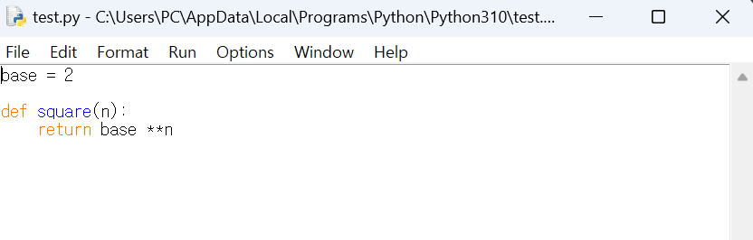
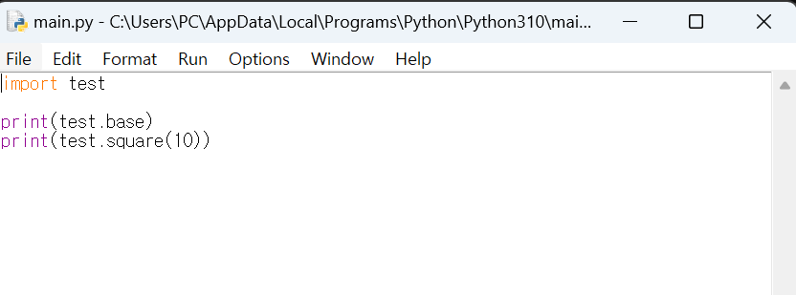
모듈 만들기 및 사용하기
2의 거듭제곱을 구하는 모듈 test.py 작성

Slide 24
모듈 만들기 및 사용하기
실습 – 더하기 , 곱하기 기능을 하는 함수를 포함하는 ‘모듈’을 만들어 10과 20를 가지고 이를 main.py에서 실행하는 코드 구현

Slide 25
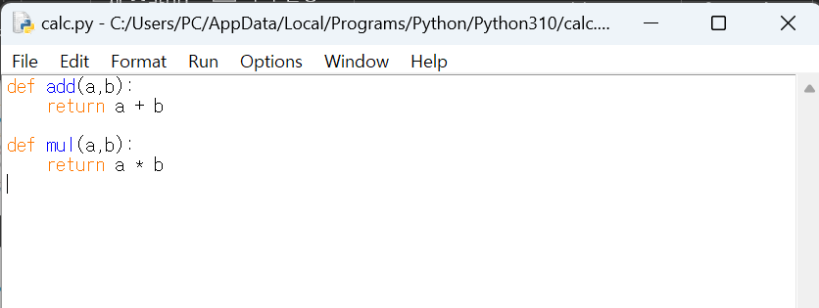
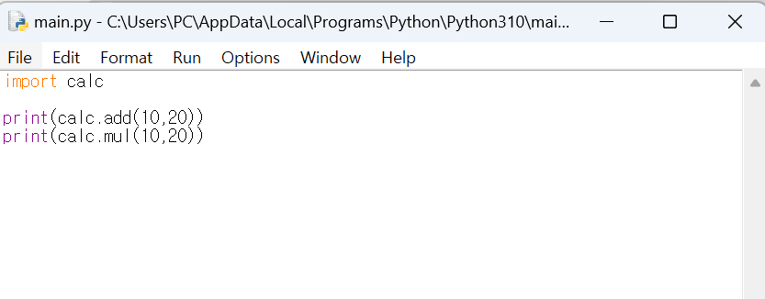
정답

Slide 26
감사합니다

